Slide 1
Plan Balfer
Presupuesto Youtube
Zappier + Otras Plataformas

Slide 2

Presupuesto
Youtube
Reach
Presupuesto Inicial
 | Dólares
Presupuesto Total Balfer | USD 6500.00
Puebas | USD 52.00
% Presupuesto total | %1
Presupuesto Pruebas
 | Dólares
Presupuesto Total Balfer | USD 6500.00
Puebas | USD 1000.00
% Presupuesto total | %15
50%
Leads
50%

Slide 3
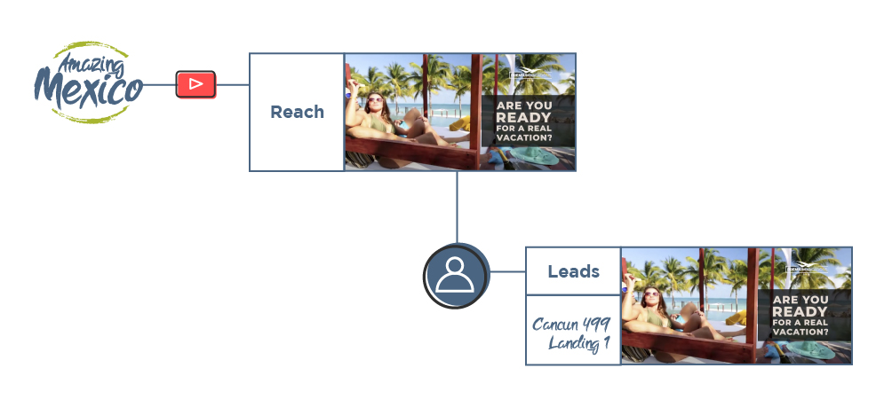
Presupuesto
Youtube

Slide 4





ZAPIER
SMS

